Slide 1

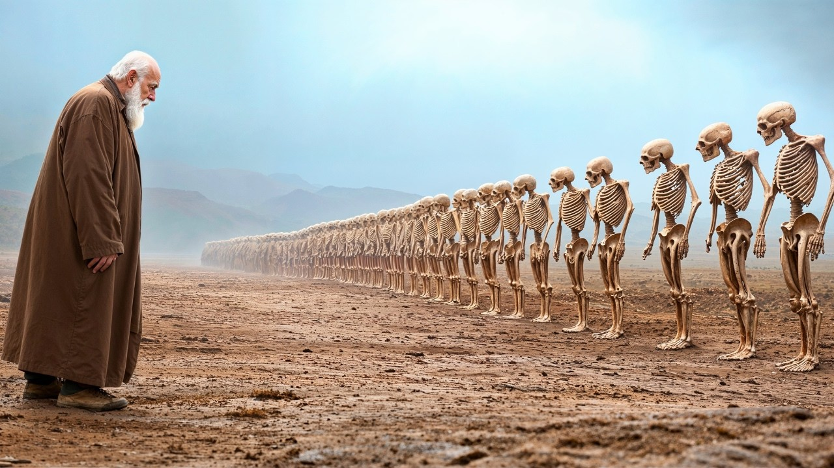
EL VALLE DE LOS HUESOS SECOS.
EZEQUIEL.37:1-10.
INTRODUCCIÒN:
Aquí encontramos la visión del valle de los huesos secos que representa la restauración que Dios trae en su pueblo aun en medio lo que parece muerto y sin esperanza.
Donde Èl hombre ve ruina, Dios todavía tiene poder para levantar restaurar y atraer vida y esperanza nuevamente.
Èl Señor sigue obrando aun cuando las cosas parecen perdidas y sin solución.

Slide 2
INTRODUCCIÒN:
Para los hombres puede ser imposible para Dios no hay nada imposible.
Lucas.18:27.
«Lo imposible para los hombres es posible para Dios», respondió Jesús.
Nunca perdamos nuestra esperanza, nuestra fe en Dios.
Lo imposible para Èl hombre, pero Dios no lo es.
Nuestra confianza es en Dios.

Slide 3
DIOS VE ESPERANZA DONDE OTROS VEN EL FINAL. EZEQUIEL.37:1-2.
La mano del SEÑOR vino sobre mí, y me sacó en el Espíritu del SEÑOR, y me puso en medio del valle que estaba lleno de huesos.
V.2.
Él me hizo pasar en derredor de ellos, y vi que eran muchísimos sobre la superficie del valle; y estaban muy secos.
El valle estaba lleno de huesos símbolo de muerte y desolación, pero Dios mostro que todavía podía traer restauración y vida otra vez.

Slide 4
DIOS VE ESPERANZA DONDE OTROS VEN EL FINAL. EZEQUIEL.37:1-2.
El mundo entero esta como este valle muerto sin esperanza y sin Dios.
Efesios.2:12.
recuerden que en ese tiempo ustedes estaban separados de Cristo, excluidos de la ciudadanía de Israel, extraños a los pactos de la promesa, sin tener esperanza y sin Dios en el mundo.
Pero ya no estamos sin esperanza.
Efesios.2:19.

Slide 5
DIOS VE ESPERANZA DONDE OTROS VEN EL FINAL. EZEQUIEL.37:1-2.
Así pues, ustedes ya no son extraños ni extranjeros, sino que son conciudadanos de los santos y son de la familia de Dios.
Lo que parecía desastre desolación, cambio por el poder Dios.
Lo que parece imposible para los hombres Dios, sigue bajo control.
Nunca perdamos nuestra esperanza y fe en Dios.

Slide 6
LA PALABRA DE DIOS TRAE VIDA. EZEQUIEL.37:4-6.
Entonces me dijo: «Profetiza sobre estos huesos, y diles: “Huesos secos, oigan la palabra del SEÑOR”.
Vino la Palabra de Dios en medio del desconcierto.
V.5.
»Así dice el Señor DIOS a estos huesos: “Voy a hacer que, en ustedes entre espíritu, y vivirán.
V.6.

Slide 7
LA PALABRA DE DIOS TRAE VIDA. EZEQUIEL.37:4-6.
”Y pondré tendones sobre ustedes, haré crecer carne sobre ustedes, los cubriré de piel y pondré espíritu en ustedes, y vivirán; y sabrán que Yo soy el SEÑOR”».
Dios mando a profetizar sobre los huesos secos.
Mostrando que su Palabra tiene poder para producir vida y transformación siempre.
Hebreos.4:12.

Slide 8
LA PALABRA DE DIOS TRAE VIDA. EZEQUIEL.37:4-6.
Porque la palabra de Dios es viva y eficaz, y más cortante que cualquier espada de dos filos. Penetra hasta la división del alma y del espíritu, de las coyunturas y los tuétanos, y es poderosa para discernir los pensamientos y las intenciones del corazón.
La Palabra de Dios es viva, sigue viva nunca pasa de moda.
Ella es lo que nos ayuda y transforma nuestra vida.

Slide 9
LA PALABRA DE DIOS TRAE VIDA. EZEQUIEL.37:4-6.
Romanos.12:2.
Y no se adapten a este mundo, sino transfórmense mediante la renovación de su mente, para que verifiquen cuál es la voluntad de Dios: lo que es bueno y aceptable y perfecto.
Nos sostiene en las aflicciones y dificultades siempre.
Salmos.119:92.
Si Tu ley no hubiera sido mi deleite, Entonces habría perecido en mi aflicción.

Slide 10
LA PALABRA DE DIOS TRAE VIDA. EZEQUIEL.37:4-6.
Confiemos siempre en la Palabra de Dios en sus promesas y ella hará su resultado nunca volverá vacía.
Isaias.55:11.
Así será Mi palabra que sale de Mi boca, No volverá a Mí vacía Sin haber realizado lo que deseo, Y logrado el propósito para el cual la envié.
La palabra de Dios nos restaura siempre.

Slide 11
LA PALABRA DE DIOS TRAE VIDA. EZEQUIEL.37:4-6.
Salmos.23:3.
Él restaura mi alma; Me guía por senderos de justicia Por amor de Su nombre.
Amemos y respetemos la Palabra de Dios.
Llenemos nuestras vidas de la Palabra de Dios aun en medio de los procesos difíciles.
La Palabra de Dios debe vivir, morar en nosotros siempre.
Colosenses.3:16.

Slide 12
LA PALABRA DE DIOS TRAE VIDA. EZEQUIEL.37:4-6.
Que la palabra de Cristo habite en abundancia en ustedes, con toda sabiduría enseñándose y amonestándose unos a otros con salmos, himnos y canciones espirituales, cantando a Dios con acción de gracias en sus corazones.
Esta Palabra es poderosa, para fortalecernos y protegernos del maligno siempre.
Amemos la Palabra de Dios.

Slide 13
DIOS RESTAURA POR PROCESO. EZEQUIEL.37:7-8.
Profeticé, pues, como me fue mandado; y mientras yo profetizaba hubo un ruido, y luego un estremecimiento, y los huesos se juntaron cada hueso con su hueso.
V.8.
Y miré que había tendones sobre ellos, creció la carne y la piel los cubrió, pero no había espíritu en ellos.
Los huesos comenzaron a unirse progresivamente hasta tomar forma nuevamente.

Slide 14
DIOS RESTAURA POR PROCESO. EZEQUIEL.37:7-8.
Dios trabaja paso a paso hasta completar su obra.
Filipenses.1:6.
Estoy convencido precisamente de esto: que el que comenzó en ustedes la buena obra, la perfeccionará hasta el día de Cristo Jesús.
La restauración espiritual no siempre ocurre de inmediato, Dios también obra por procesos.
Empezamos como niños.

Slide 15
DIOS RESTAURA POR PROCESO. EZEQUIEL.37:7-8.
Hebreos.5:11-14.
Acerca de esto tenemos mucho que decir, y es difícil de explicar, puesto que ustedes se han hecho tardos para oír.
V.12.
Pues, aunque ya debieran ser maestros, otra vez tienen necesidad de que alguien les enseñe los principios elementales de los oráculos de Dios, y han llegado a tener necesidad de leche y no de alimento sólido.

Slide 16
DIOS RESTAURA POR PROCESO. EZEQUIEL.37:7-8.
V.13.
Porque todo el que toma solo leche, no está acostumbrado a la palabra de justicia, porque es niño.
V.14.
Pero el alimento sólido es para los adultos, los cuales por la práctica tienen los sentidos ejercitados para discernir el bien y el mal.
Pero debemos de crecer madurar.

Slide 17
DIOS RESTAURA POR PROCESO. EZEQUIEL.37:7-8.
Y dejar lo que era de niño, para crecer en lo espiritual.
I Corintios.13:11.
Cuando yo era niño, hablaba como niño, pensaba como niño, razonaba como niño; pero cuando llegué a ser hombre, dejé las cosas de niño.
Debemos siempre confiar en el proceso de Dios, aunque todavía no veamos el resultado completo.

Slide 18
EL ESPIRITU DE DIOS PRODUCE VIDA. EZEQUIEL.37:9-10.
Entonces Él me dijo: «Profetiza al espíritu, profetiza, hijo de hombre, y dile al espíritu: “Así dice el Señor DIOS: ‘Ven de los cuatro vientos, oh espíritu, y sopla sobre estos muertos, y vivirán’”».
V.10.
Y profeticé como Él me había ordenado, y el espíritu entró en ellos, y vivieron y se pusieron en pie, un enorme e inmenso ejército.

Slide 19
EL ESPIRITU DE DIOS PRODUCE VIDA. EZEQUIEL.37:9-10.
Los cuerpos tomaron forma, pero solo recibieron vida cuando Èl Espíritu vino sobre ellos.
Miremos hizo primero a Adan del polvo, pero no tuvo vida hasta que soplo dio su espíritu.
Genesis.2:7.
Entonces el SEÑOR Dios formó al hombre del polvo de la tierra, y sopló en su nariz el aliento de vida, y fue el hombre un ser viviente.

Slide 20
EL ESPIRITU DE DIOS PRODUCE VIDA. EZEQUIEL.37:9-10.
La verdadera vida espiritual viene de Dios y de su Palabra.
Juan.6:63.
»El Espíritu es el que da vida; la carne para nada aprovecha; las palabras que Yo les he hablado son espíritu y son vida.
Sin Dios estamos muertos espiritualmente.
Efesios.2:1, 5.
Y Él les dio vida a ustedes, que estaban muertos en sus delitos y pecados,

Slide 21
EL ESPIRITU DE DIOS PRODUCE VIDA. EZEQUIEL.37:9-10.
V.5.
aun cuando estábamos muertos en nuestros delitos, nos dio vida juntamente con Cristo (por gracia ustedes han sido salvados),
Jesús es la resurrección y la vida.
Juan.11:25.
Jesús le contestó: «Yo soy la resurrección y la vida; el que cree en Mí, aunque muera, vivirá,

Slide 22
EL ESPIRITU DE DIOS PRODUCE VIDA. EZEQUIEL.37:9-10.
La vida con Dios cambia, por eso somos nuestras criaturas.
II Corintios.5:17.
De modo que, si alguno está en Cristo, nueva criatura es; las cosas viejas pasaron, ahora han sido hechas nuevas.
Sin la Palabra de Dios nunca hay vida espiritual.
Sin la presencia de Dios nunca abra vida espiritual, busquemos siempre a Dios para tener vida.

Slide 23
CONCLUSIÒN:
La visión del valle de los huesos secos nos enseña que Dios todavía tiene poder para traer vida y en abundancia,
Donde parece que ya no hay esperanza alguna.
Èl restaura levanta y transforma aquello que parecía imposible.
Para Dios no hay nada imposible.
Cuando Dios sopla hay vida nuevamente.

Slide 24
CONCLUSIÒN:
Aun lo que esta seco y destruido vuelve a levantarse para su gloria y propósito.
Confiemos en este poder transformador de Dios atraves de su Palabra.
Para volver a la vida y la comunión con Èl.
La Palabra es la que da vida.
La Palabra de Dios es el aliento de Dios, por eso ella tiene el poder transformador.

Slide 25

DIOS NOS BENDIGA A TODOS.

